Slide 1
Simple Single-Cycle Processor as Baseline (Name of your designed processor)
Course number: CSC.T341
Processor Design Contest (2023-06-01) Presentation Slide
Group No: XX
member name 1, member name2, member name3, member name4
Processor Design Contest Presentation Slide
1

Slide 2
注意点（このページは削除すること）
１ページのスライドの赤色の文字を適切に修正すること．
  タイトルには設計したプロセッサの特徴などを用いた適切な名前を記載すること．
  XX にはグループ番号を記載する．その下にグループの名前を記載する．
このスライドの右下にページ番号を記載すること．
Processor Design Contest Presentation Slide
2

Slide 3
設計したプロセッサと性能 Perf
Vivado の最適化オプション
  Synthesis -> Strategy : Flow_PerfOptimized_high
  Implementation -> Strategy: Performance_ExplorePostRoutePhysOpt
動作周波数 f : 60 MHz
プロセッサの IPC = n / cycles : 0.500
  プログラムの実行命令数 (n) : 129,077
  プロセッサの実行サイクル数 (cycles) ： 258,154
プロセッサ性能 : Perf = f x IPC = 60 x 0.500 = 30.00
  1秒あたりに実行できる命令数（単位は Million), Million Instructions Per Second
赤色の部分を適切に修正すること．また，この緑色の文章は削除すること．
Processor Design Contest Presentation Slide
3

Slide 4
設計したプロセッサのブロック図
この図を参考に適切に修正すること．また，この緑色の文章は削除して、工夫した点を説明する適切な文章を追加すること．
IF
ID
EX
MEM
WB
w_npc
Mux
32
+
32
w_tpc
ImmGen
32
32
w_imm
4
+
w_taken
==/!=
1
w_rs1
m_regfile
m_regs
(32bit x 32)
32
m_amemory
m_imem
(32bit x 4096)
5
w_rrs1
r_pc
12
w_ir
w_rs2
32
ALU
w_rslt
r_pc[13:2]
32
5
Mux
Mux
w_rslt2
w_rd
w_rrs2
w_ain
32
12
32
5
32
m_amemory
m_dmem
(32bit x 4096)
w_rrs2
32
w_ldd
32
Processor Design Contest Presentation Slide
4

Slide 5
動作周波数の向上のために工夫した点
この緑色の文章は削除して、工夫した点を説明する適切な文章と図を追加すること．
Processor Design Contest Presentation Slide
5

Slide 6
IPCの向上のために工夫した点
この緑色の文章は削除して、工夫した点を説明する適切な文章と図を追加すること．
Processor Design Contest Presentation Slide
6

Slide 7
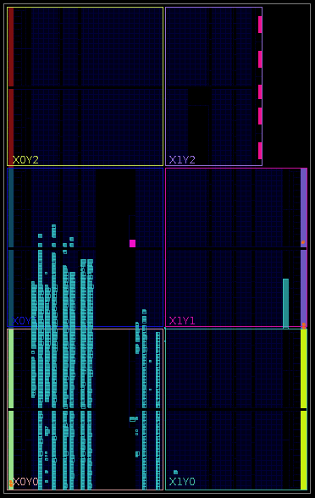
Verilog HDL coding and implemented design
記述したソースコードの重要な部分を掲載する．また，FPGAに実装した時の配置配線の結果の画面を掲載すること．また，この緑色の文章は削除して、工夫した点を説明する適切な文章を追加すること．
module m_proc07 (w_clk, r_led);
input wire w_clk;
output reg [31:0] r_led;
initial r_led = 0;
reg [31:0] r_pc = 0;
wire [31:0] w_ir, w_rrs, w_rrt;
wire [31:0] w_rrt2, w_rslt, w_ldd, w_rslt2;
wire [5:0] w_op = w_ir[31:26];
wire [4:0] w_rs = w_ir[25:21];
wire [4:0] w_rt = w_ir[20:16];
wire [4:0] w_rd = w_ir[15:11];
wire [15:0] w_imm = w_ir[15: 0];
wire [5:0] w_funct = w_ir[ 5: 0];
wire w_insn_add = (w_op==0 && w_funct==6'h20);
wire w_insn_sllv = (w_op==0 && w_funct==6'h4);
wire w_insn_srlv = (w_op==0 && w_funct==6'h6);
wire w_insn_addi = (w_op==6'h8);
wire w_insn_lw = (w_op==6'h23);
wire w_insn_sw = (w_op==6'h2b);
wire w_insn_beq = (w_op==6'h4);
wire w_insn_bne = (w_op==6'h5);
wire [31:0] w_pc4 = r_pc + 4;
wire [31:0] w_imm32 = {{16{w_imm[15]}}, w_imm};
wire [31:0] w_tpc = w_pc4 + {w_imm32[29:0], 2'h0};
wire w_taken = (w_insn_beq && w_rrs==w_rrt2) || (w_insn_bne && w_rrs!=w_rrt2);
always @(posedge w_clk) r_pc <= #3 (w_taken) ? w_tpc : w_pc4;
m_amemory m_imem (w_clk, r_pc[12:2], 1'd0, 32'd0, w_ir);
wire [4:0] w_rd2 = (w_insn_add | w_insn_sllv | w_insn_srlv) ? w_rd : w_rt;
wire w_we = w_insn_add | w_insn_addi | w_insn_sllv | w_insn_srlv | w_insn_lw;
m_regfile m_regs (w_clk, w_rs, w_rt, w_rd2, w_we, w_rslt2, w_rrs, w_rrt);
assign w_rrt2 = (w_insn_addi | w_insn_lw | w_insn_sw) ? w_imm32 : w_rrt;
assign #10 w_rslt = (w_insn_sllv) ? w_rrs << w_rrt2[4:0] :
(w_insn_srlv) ? w_rrs >> w_rrt2[4:0] : w_rrs + w_rrt2;
m_amemory m_dmem (w_clk, w_rslt[12:2], w_insn_sw, w_rrt, w_ldd);
assign w_rslt2 = (w_insn_lw) ? w_ldd : w_rslt;
always @(posedge w_clk) r_led <= (w_we && w_rd2==30) ? w_rslt2 : r_led;
endmodule
Processor Design Contest Presentation Slide
7

Slide 8
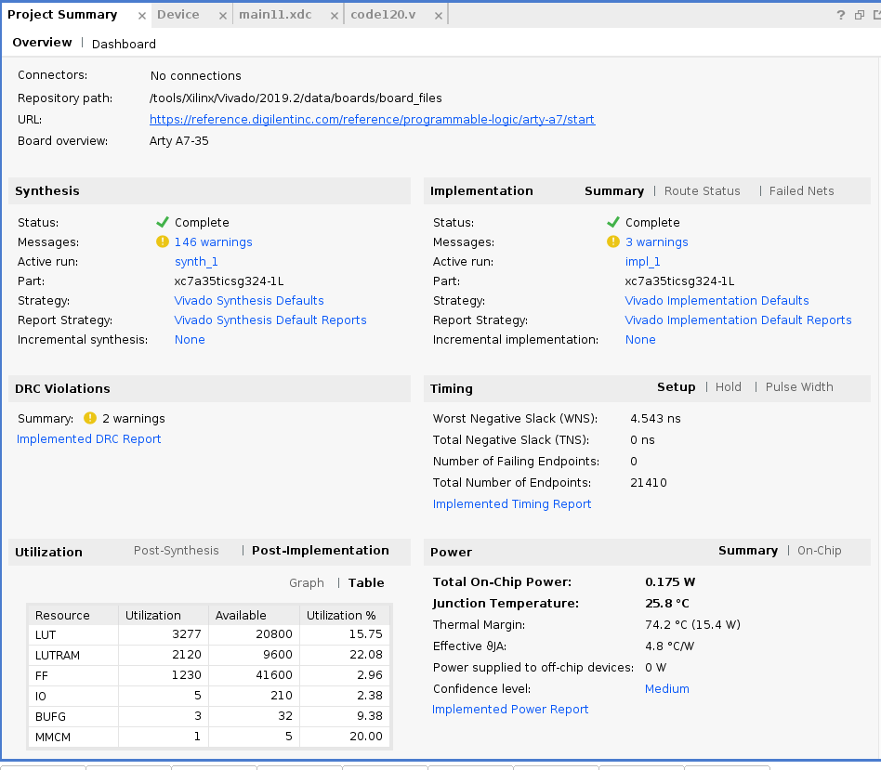
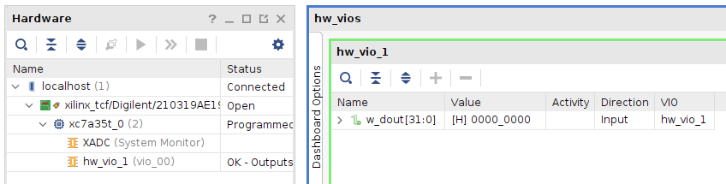
論理合成の結果 (Project Summary) と VIO
Vivado の Project Summary の画面を掲載すること．WNS が正の値になっている必要がある．FPGAで動作させて，VIO の値が正しく表示されている画面をキャプチャして掲載すること．また，この緑色の文章は削除して、工夫した点を説明する適切な文章を追加すること．
Processor Design Contest Presentation Slide
8

Slide 9
その他の工夫した点など
この緑色の文章は削除して、工夫した点を説明する適切な文章と図を追加すること．
Processor Design Contest Presentation Slide
9

Slide 10
利用してもよい素材（このページは削除すること）
/***************************************************************/
/** program for CLD design contest 2023 (Version 2023-05-14a) **/
/** do not modify this code **/
/***************************************************************/
initial begin
cm_ram[ 0] = 32'h00000033; // add x0, x0, x0
cm_ram[ 1] = 32'h00000033; // add x0, x0, x0
cm_ram[ 2] = 32'h00000a13; // addi x20, x0, 0
cm_ram[ 3] = 32'h00300a93; // addi x21, x0, 3
cm_ram[ 4] = 32'h00000633; // add x12, x0, x0
cm_ram[ 5] = 32'h00000593; // L03:addi x11, x0, 0
cm_ram[ 6] = 32'h40000413; // addi x8, x0, 1024
cm_ram[ 7] = 32'h40040413; // addi x8, x8, 1024
cm_ram[ 8] = 32'h00000493; // addi x9, x0, 0
cm_ram[ 9] = 32'h00000513; // addi x10, x0, 0
cm_ram[10] = 32'h00b52023; // L01:sw x11, 0(x10)
cm_ram[11] = 32'h00148493; // addi x9, x9, 1
cm_ram[12] = 32'h00458593; // addi x11, x11, 4
cm_ram[13] = 32'h00959cb3; // sll x25, x11, x9
cm_ram[14] = 32'h009cdd33; // srl x26, x25, x9
cm_ram[15] = 32'h00058593; // addi x11, x11, 0
cm_ram[16] = 32'h00450513; // addi x10, x10, 4
cm_ram[17] = 32'h00940463; // beq x8, x9, L04
cm_ram[18] = 32'hfe0410e3; // bne x8, x0, L01
cm_ram[19] = 32'h40000413; // L04:addi x8, x0, 1024
cm_ram[20] = 32'h40040413; // addi x8, x8, 1024
cm_ram[21] = 32'h00000493; // addi x9, x0, 0
cm_ram[22] = 32'h00000513; // addi x10, x0, 0
cm_ram[23] = 32'h00052583; // L02:lw x11, 0(x10)
cm_ram[24] = 32'h00148493; // addi x9, x9, 1
cm_ram[25] = 32'h00450513; // addi x10, x10, 4
cm_ram[26] = 32'h00b60633; // add x12, x12, x11
cm_ram[27] = 32'h00160613; // addi x12, x12, 1
cm_ram[28] = 32'hfff60613; // addi x12, x12, -1
cm_ram[29] = 32'h00160613; // addi x12, x12, 1
cm_ram[30] = 32'h00160613; // addi x12, x12, 1
cm_ram[31] = 32'hfff60613; // addi x12, x12, -1
cm_ram[32] = 32'h00160613; // addi x12, x12, 1
cm_ram[33] = 32'hffe60613; // addi x12, x12, -2
cm_ram[34] = 32'hfc941ae3; // bne x8, x9, L02
cm_ram[35] = 32'h015d5d33; // srl x26, x26, x21
cm_ram[36] = 32'h001a0a13; // addi x20, x20, 1
cm_ram[37] = 32'h01140413; // addi x8, x8, 0x11
cm_ram[38] = 32'h01240413; // addi x8, x8, 0x12
cm_ram[39] = 32'h01340413; // addi x8, x8, 0x13
cm_ram[40] = 32'h01440413; // addi x8, x8, 0x14
cm_ram[41] = 32'hf75a18e3; // bne x20, x21, L03
cm_ram[42] = 32'h00000033; // add x0, x0, x0
cm_ram[43] = 32'h00060f33; // add x30, x12, x0
cm_ram[44] = 32'h000f0033; // add x0, x30, x0
cm_ram[45] = 32'h00000033; // add x0, x0, x0
cm_ram[46] = 32'h00000033; // add x0, x0, x0
cm_ram[47] = 32'h00000033; // add x0, x0, x0
cm_ram[48] = 32'h00000033; // add x0, x0, x0
cm_ram[49] = 32'h00000033; // add x0, x0, x0
end
Result : 0x017fd000
#include <stdio.h>
main()
{
int mem[2048];
int i=0, j=0, sum = 0;
for(j=0; j<3; j++){
for(i=0; i<2048; i++) {
mem[i] = i*4;
}
for(i=0; i<2048; i++) {
sum += mem[i];
}
}
printf("%d %x\n", sum, sum);
}
$ cd
$ cd cld
$ cp /home/tu_kise/cld/2023/baseline/* .
$ iverilog code161.v
$ ./a.out > trace.txt
$ diff trace.txt trace_good.txt
Processor Design Contest Presentation Slide
10

Slide 11
利用してもよい素材（このページは削除すること）
ADD,ADDI
ALL
ALL
LW,SW
LW
IF
ID
EX
MEM
WB
Optimized State Machine Diagram
BEQ
SW
ADD,ADDI,LW
code174.v (m_proc10)
IF
ID
EX
MEM
WB
ImmGen
w_imm
w_imm32
4
+
32
同期メモリ m_memory を利用できる．
32
w_rs1
m_regfile
m_regs
(32bit x 32)
m_memory
m_imem
(32bit x 4096)
5
w_rrs1
r_pc
12
w_ir
w_rs2
32
+
w_rslt
r_rslt
r_pc[13:2]
32
5
Mux
Mux
w_rd
w_rrs2
32
12
32
5
32
r_ain
m_memory
m_dmem
(32bit x 4096)
同期メモリ m_memory を利用できる．
32
w_ldd
w_rrs2
r_rrs2
32
w_rslt2
Processor Design Contest Presentation Slide
11

Slide 12
利用してもよい素材（このページは削除すること）
Register B
Register A
AND gate
OR gate
Register C
Register B
Register A
AND gate
OR gate
Processor Design Contest Presentation Slide
12

Slide 13
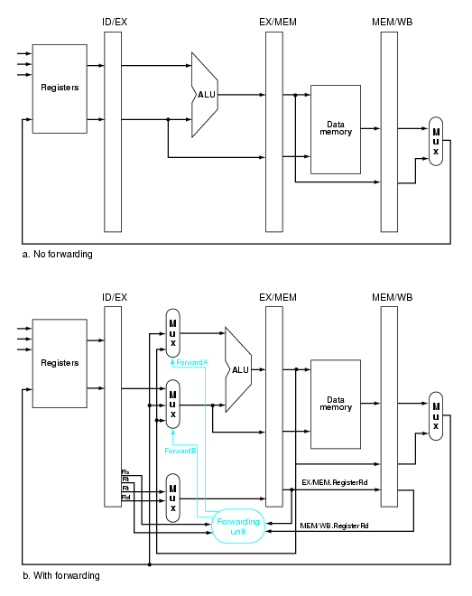
利用してもよい素材（このページは削除すること）
Processor Design Contest Presentation Slide
13

Slide 14
利用してもよい素材（このページは削除すること）
IF
ID
EX
MEM
WB
Mux
32
IfId_pc
+
32
32
w_tpc
w_npc
ImmGen
w_imm
w_taken
4
+
32
!=
1
w_rs1
m_regfile
m_regs
(32bit x 32)
Mux
32
m_memory
m_imem
(32bit x 4096)
IfId_ir
5
w_rs2
w_rrs1
w_rslt
MeWb_rslt
r_pc
12
32
ALU
ExMe_rslt
Mux
w_rslt2
r_pc[13:2]
5
Mux
Mux
32
w_rrs2
12
m_memory
m_dmem
(32bit x 4096)
32
5
32
MeWb_ldd
w_rd
32
32
w_rslt2
ExMe_rrs2
5
Pipeline register
MeWb_rd2
IfId
IdEx
ExMe
MeWb
Processor Design Contest Presentation Slide
14

